Slide 1
手把手教你学单片机
--51基础(C语言)
金沙滩工作室
http://www.kingst.org
作者：宋雪松

Slide 2
第八课：
函数进阶与按键

Slide 3
单片机最小系统解析
1、电源
常用单片机的电源系统有5V系统和3.3V系统这两种。
常用的数字电路系统的电源类别有24V、12V、5V、3.3V、2.5V、1.8V。

Slide 4
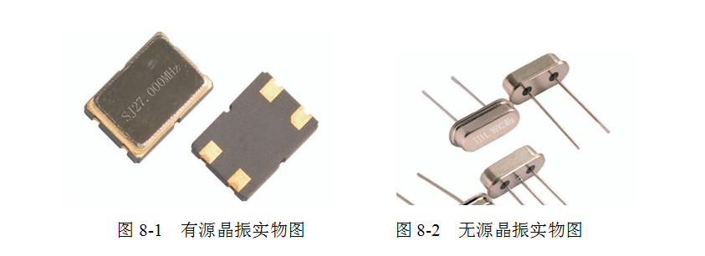
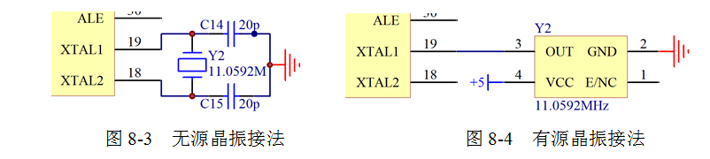
单片机最小系统解析
2、晶振

Slide 5
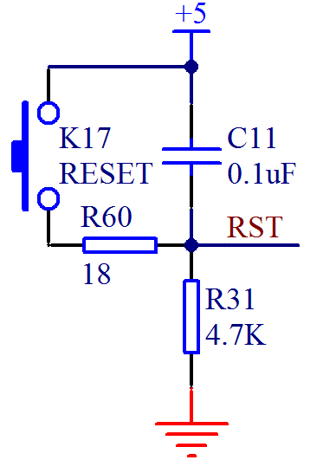
单片机最小系统解析
3、复位
1、上电复位分析
2、复位时间计算 t = 1.2RC
3、手动复位分析
1.2*4700*0.0000001=564us

Slide 6
函数的调用
函数调用的一般形式：
函数名(实参列表)
函数调用注意事项：
1、函数调用的时候不需要加函数类型。
2、函数调用之前必须进行定义或者声明。
3、函数声明的时候必须加函数类型、函数的形参，最后加上一个分号表示结束。

Slide 7
函数的形式参数和实际参数
实参：在调用一个有参数的函数时，函数名后边括号中的参数。
形参：在被调用的函数进行定义时，括号内的参数叫做形式参数。
1、函数定义中指定的形参，在未发生调用时不占用内存，函数调用时分配内存单元，调用结束释放内存。
2、实参可以是常量，也可以是简单或者复杂的表达式，但是要求必须有确定的值，在调用时传递给形参。 c = add(1,a+b);
3、形参必须制定数据类型，和变量定义一样。
4、形参和实参的数据类型应该相同或者赋值兼容。
5、主调函数在调用函数之前，应对被调函数做原型声明。
6、实参向形参的数据传递是单向传递，不能有形参再回传给实参。

Slide 8
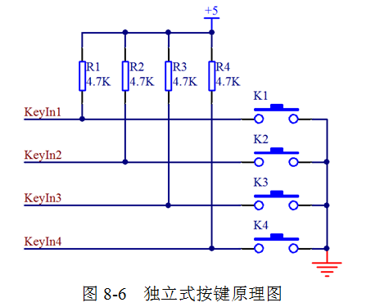
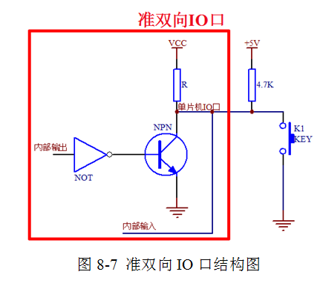
独立按键原理

Slide 9
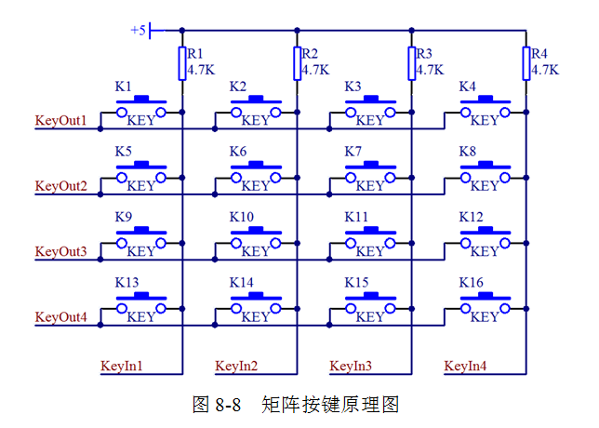
矩阵按键原理

Slide 10
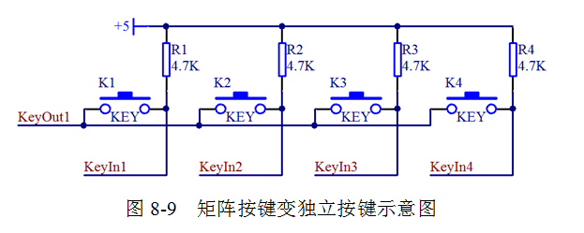
矩阵按键变独立按键

Slide 11
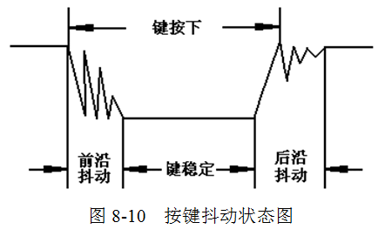
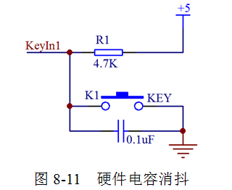
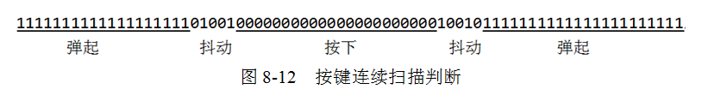
按键消抖

Slide 12
矩阵按键扫描程序

Slide 13
简易加法计算器

Slide 14
作业
1、掌握单片机最小系统三要素电路设计规则。
2、掌握函数间相互调用的方法和规则。
3、学会独立按键和矩阵按键的电路设计方法和软件编程思路。
4、用一个按键实现一个数码管数字从F~0递减的变化程序。
5、用矩阵按键做一个简易减法计算器。

Slide 15
如有疑问，请登录http://www.kingst.org交流
谢谢！

